Slide 1
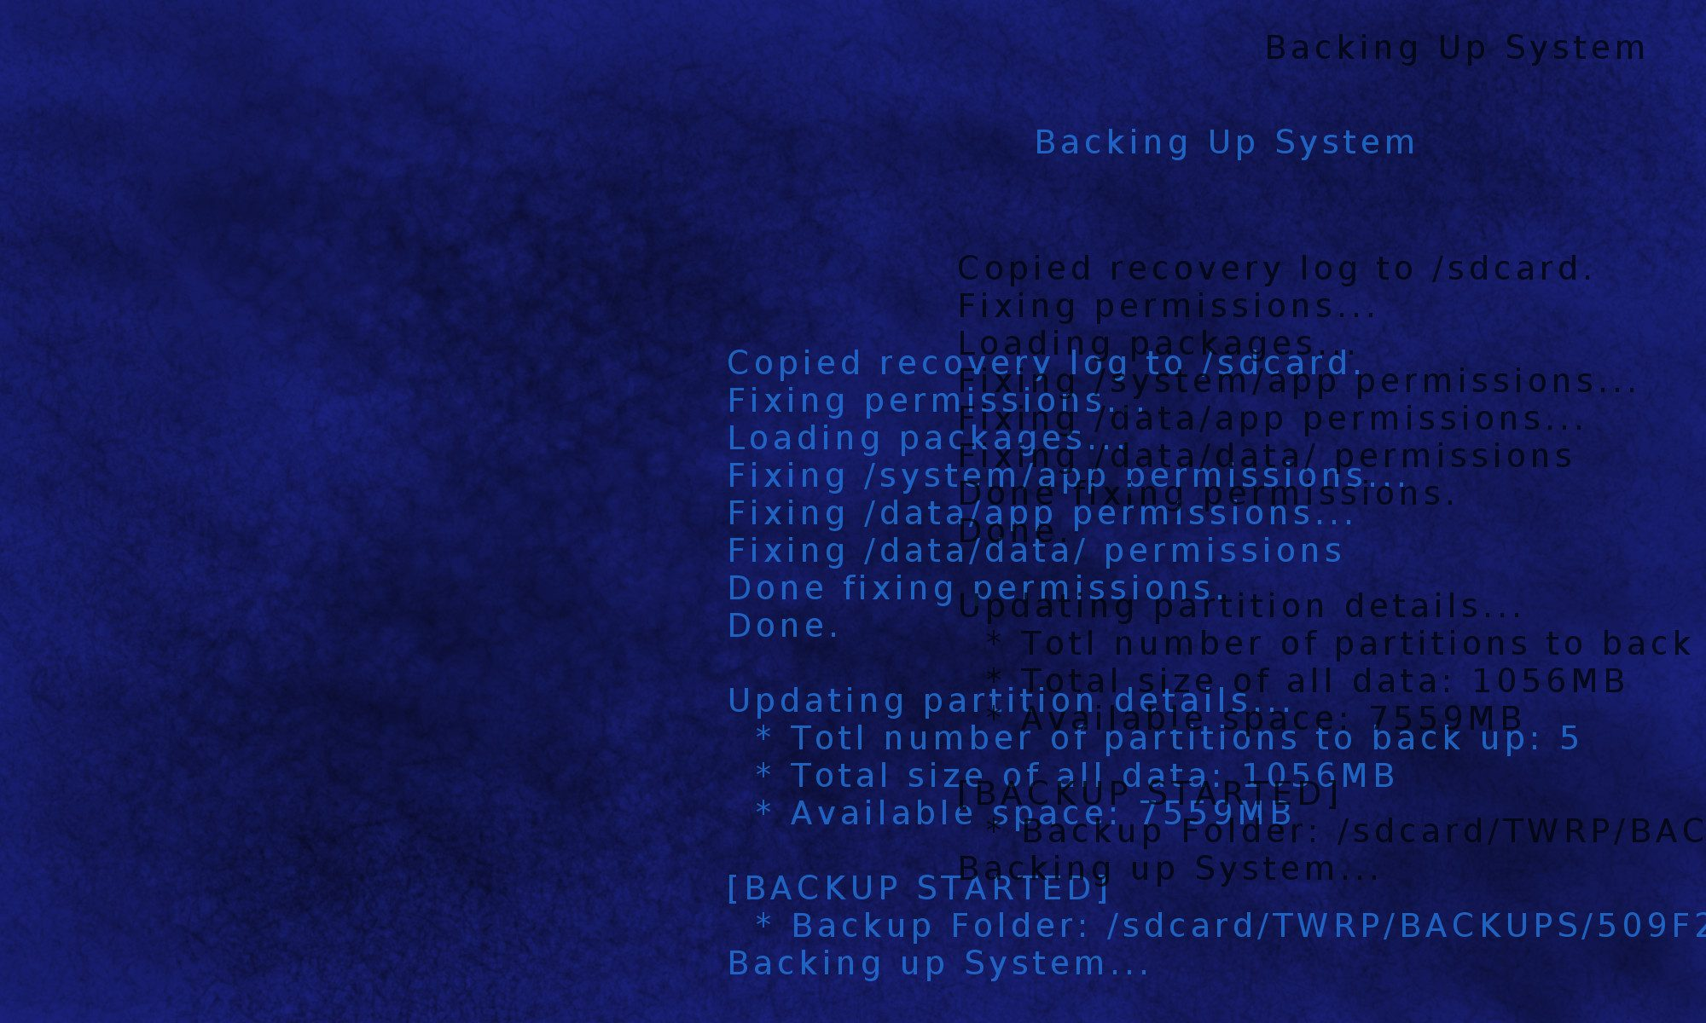


BYPASS A UN TERMINAL CIFRADO CON
ANDROID 7 PARA ANÁLISIS FORENSE
Buenaventura Salcedo Santos-Olmo

Slide 2


Quien soy yo
Casi Graduado en Ingeniería Informática en la UNED
CEO Servicio Técnico de telefonía móvil e informática

Slide 3
De qué vamos a hablar
1.- Motivaciones del caso, Nokia 3
2.- Cifrado/Descifrado en Android 7
3.- Estudio del arte
4.- Las particiones
5.- Bootloader, Fastboot y los comandos oem
6.- Preparación y puesta en escena del bypass
7.- El recovery y el root
8.- Y la copia bit a bit de la partición de datos sigue cifrada y ahora que?????
9.- Futuras y posibles investigaciones

Slide 4
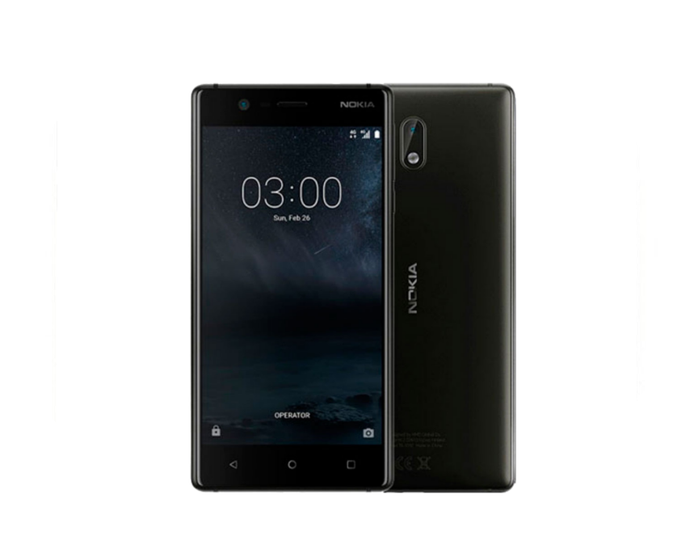
Motivaciones
Nokia 3
1.- Es un caso real
2.- Límites adquisición con herramientas de pago
3.- Cifrado obligatorio
4.- No hay root directo
5.- Bootloader bloqueado
6.- No podemos cargar recovery
7.- Tiene “secuencia de arranque seguro”
8.- Funciona en Nougat y Oreo
9.- Conocemos el código
10.- Procesador MTK, fácil read/write dump

Slide 5
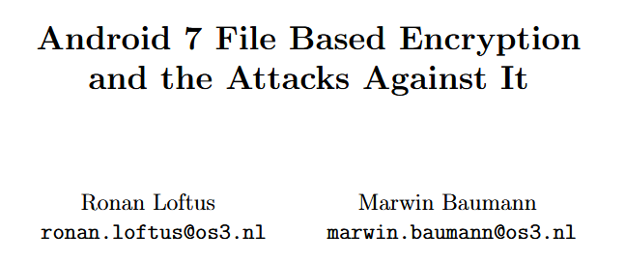
El cifrado
Puesta en marcha de los estudios experimentales realizados:
http://www.delaat.net/rp/2016-2017/p45/report.pdf

Slide 6
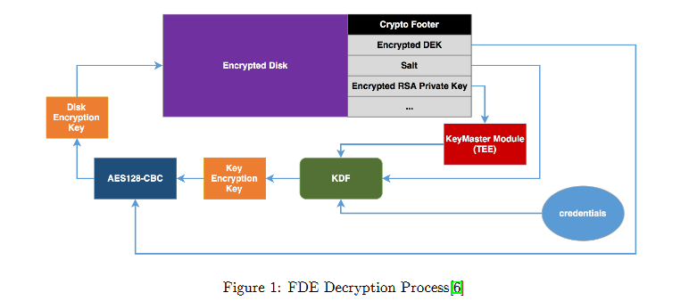
El descifrado
ESQUEMA FULL DISK para FDE
Encryption Disk
Partición cifrada sector a sector
Cada sector usa un vector de
Inicialización IV con salt es el ESSIV
IV(SN) =Eh(k)(SN)
SN = número de sector
E = información a cifrar
h = función hash de cifrado
k = DEK (clave de cifrado)
KEK – Key Encription Key
Clave para descifrar el DEK
RSA-2048
Clave privada
Usado para evitar BF
DEK – Disk Encryption Key
16 bytes aleatorios /dev/urandom
Clave única de cifrado/descifrado
KeyMaster Module - TEE
Usa huella del procesador
Única para cada dispositivo
Encrypted DEK
Clave DEK cifrada
SALT
Bits aleatorios de entrada a
Funciones derivadoras de claves
AES128-CBD
Nos da el DEK
KDF – Key Derivate Function
Artifacts para generar el KEK
Evita el RE-cifrado al cambiar PIN
Credentials
Credenciales de usuario
PIN – Patrón – Contraseña - BIO

Slide 7
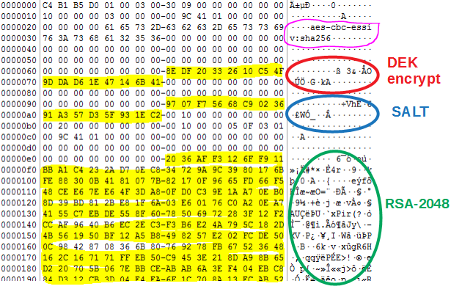
El descifrado
ESQUEMA FULL DISK para FDE
aes-cdc-essiv:sha256
CRIPTOFOOTER
/METADATA
Encrypted DEK
SALT
Encrypted RSA Private Key
Documentación structs en
Santoku Linux
por Thomas Cannon

Slide 8
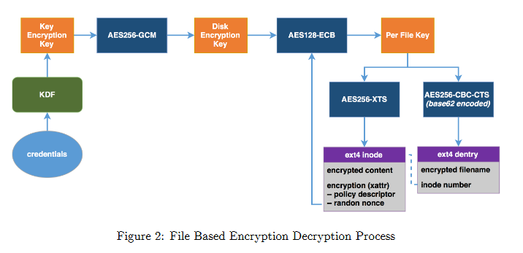
El cifrado
ESQUEMA BASADO FICHEROS FBE

Slide 9
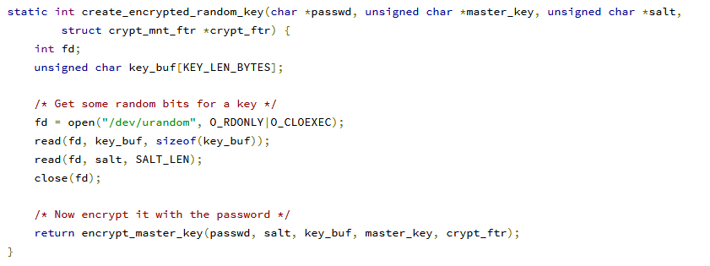
El cifrado
Los bytes aleatorios del DEK
Extraído del Android Open Source Proyect
https://android.googlesource.com/platform/system/vold/+/android-7.1.1_r11/cryptfs.c

Slide 10

El cifrado
QUE NECESITAMOS:
CRYPTOFOOTER ( /metadata)
PARTICIÓN DE DATOS (/userdata)
TELÉFONO ROOTEADO
DD = copia bit a bit = good work

Slide 11


El gran problema WHY???
TELÉFONO ROOTEADO
No hay direct root
Podemos TWRP + root (desde microSD)
Para escribir TWRP → desbloquear boot
En este caso desbloquear el boot
BORRA EL TERMINAL

Slide 12
Nuestro Brutal Bypass Fases
1) Dumpear el teléfono
2) Extraer /metadata y /userdata con FTK o un parseador(*)
3) Desbloquear el bootloader, el teléfono se borrará
4) Dumpear el teléfono “VACÍO” pero con bootloader desbloqueado :)
5) Alinear /metadata y /userdata en el dump VACíO
6) Escribir bypass, el dump modificado del 6)
7) TWRP + ROOT (desde microSD)
8) Realizar el clonado de /data(**) con dd
(**) PERO SIGUE CIFRADO, TÍO LISTO!!!!!!!!!
Efectivamente pero el dispositivo de descifrado
no es /data sino que se monta en /dev/block/dm-0

Slide 13
Estudio del arte – Tools – Caso nokia 3
Necesitamos un programa para dumpear la memoria emmc, opciones:
-SP Flasher
Fichero scatter = mapa de memoria
Loader parcheado DA_SWSEC_CRYPTO20.bin
Auth file actualizado
-InfinityBOX
Hay que instalar los complementos disponibles en el soporte.
-Chinese Miracle
-NCK Dongle
Algunas más….
1a
FASE

Slide 14
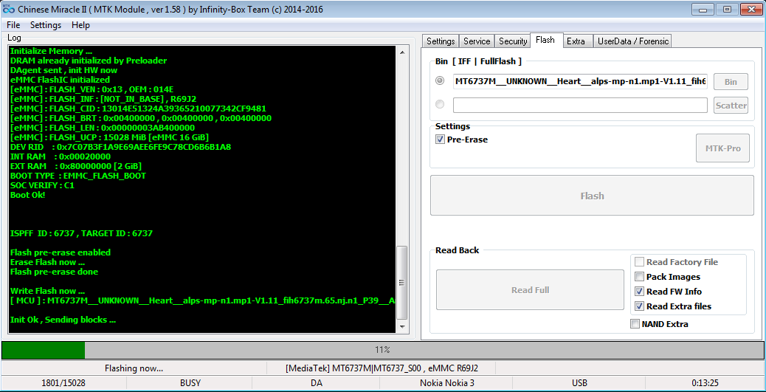
Estudio del arte – Tools – Caso nokia 3

Slide 15
Estudio del arte – Tools – Caso nokia 3
2a
FASE
-FTK imager lite
Nos permitirá mapear directamente la memoria
-HxD
Buscar cadenas y sustituir fragmentos de memoria
-TWRP open source
Recovery personalizado, para el Nokia 3 no hay original, realizar PORTTING
-SU
superusuario para hacer root al nokia 3, debe guardarse en la microSD
-adb y librerias
Disponible en el SDK de Android

Slide 16
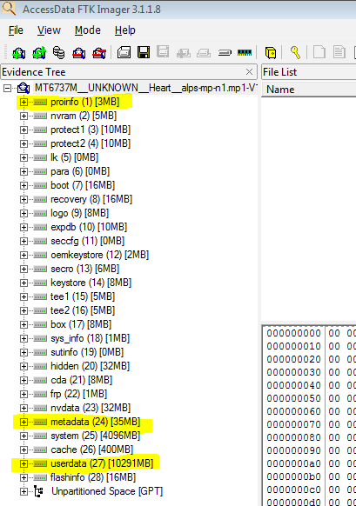
Las particiones involucradas FTK
/USERDATA (*)
los datos cifrados
/METADATA (*) (puede cambiar nombre)
el criptofooter
/ABOOT (puede cambiar nombre, ejemplo /LK)
los comandos fastboot oem
/PROINFO
el serial o ID para desbloquear el bootloader
(*) Exportar bit a bit cada partición
Imagen directamente con el FTK

Slide 17
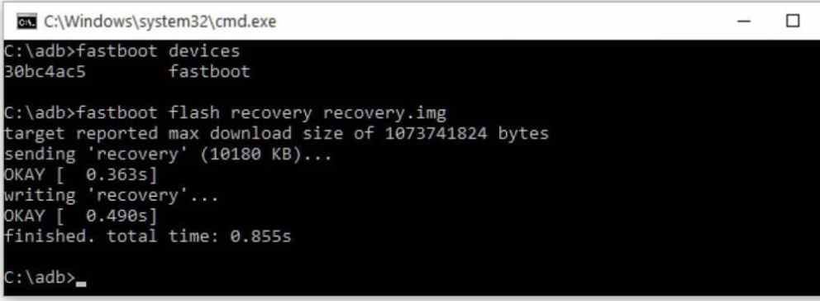
Fastboot y el bootloader
1) Fastboot nos permite comunicar con el terminal en modo boot
2) Nos permite flashear particiones en el terminal
3) Podemos desbloquear el bootloader para poder escribir las particiones
4) Comando especiales oem que no están documentados
5) Los comandos oem están en el dump en texto plano -> /ABOOT

Slide 18
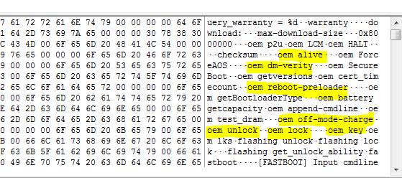
Fastboot y el bootloader
/ABOOT ó /LK

Slide 19
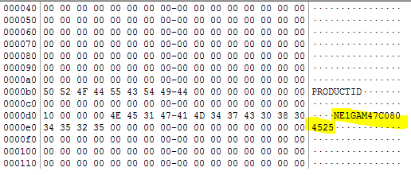
Desbloquear el bootloader
3a
FASE
/PROINFO
1) Entrar en fastboot mode
2) fastboot oem key código
3) fastboot oem unlock
OJO en este caso el terminal se borrará
Pero recordemos que hicimos DUMP
Se activará modo orange
Indicando que el teléfono es vulnerable
En el caso del nokia 3 el código de desbloqueo
del bootloader EXPERIMENTALMENTE(*)
es aplicar md5 a PRODUCTID

Slide 20
Desbloquear el bootloader
4a
FASE
DUMPEAR el teléfono “VACÍO”
Tendrá el Booloader Desbloqueado,
es decir, permitirá la escritura desde el fastboot mode del recovery y el root.

Slide 21
Alinear las particiones
5a
FASE
HxD Editor hexadecimal ó script
CABEZA
Dump original
Dump “vacío”
BYPASS
BOOT LOCK
BOOT UNLOCK
0xBC20000
/METADATA
/METADATA
0x12700000
CONCAT
/USERDATA
cifrada
/USERDATA
“vacía”
COLA

Slide 22
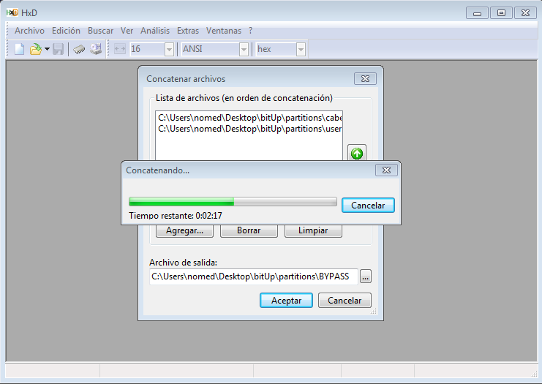
Alinear las particiones HxD
6a
FASE
ESCRIBIR
EL DUMP CON EL
BYPASS
El resultado de la concatenación deber ser de igual tamaño al original

Slide 23

TWRP y ROOTING puesta en escena
¿¿¿Qué tenemos a estas alturas???
UN TELÉFONO CIFRADO CON SUS
CREDENCIALES ORIGINALES
Y EL BOOTLOADER DESBLOQUEADO
PARA HACER LO QUE QUERAMOS
1) Arrancamos en fastboot mode
2) Instalamos el TWRP (es un port)
3) Instalamos SU.zip desde una sd
7a
FASE

Slide 24
Clonación o copia BIT a BIT
8a
FASE
Finalizando
1) conseguimos una shell con “adb shell”
2) pedimos acceso de superusuario “su”
3) comprobamos las unidades “mount” y “df”
4) clonamos “dd if=origen of=destino”
5) salimos “exit”
6) agarramos la copia “adb pull la_ruta_a_la_copia”
7) hashear!!!!!! y analizar
Más referencias sobre dd en la documentación linux o el artículo escrito por nuestro compañero Jorge @NoobInTheNet en Comunix Blog, como tarea...

Slide 25
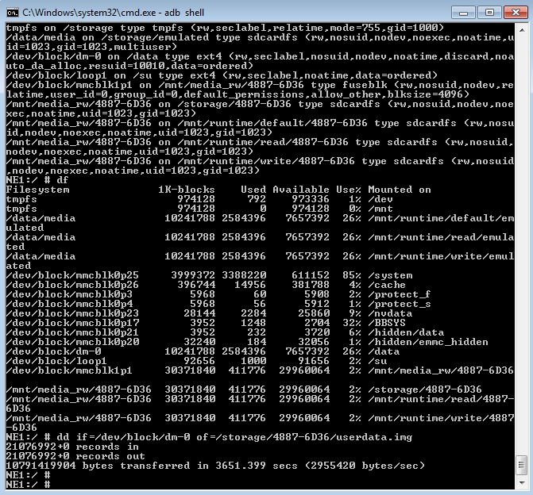
Clonación o copia BIT a BIT

Slide 26
Conclusiones
Conocer dónde y cómo se almacenan las credenciales
Riesgos al desbloquear el bootloader
Riesgos por los posibles brick del software
Como podemos aprovechar con ingenio la información para solucionar escenarios adversos.

Slide 27
Líneas futuras
Extensión a otros modelos
Estudio del comportamiento en otros procesadores
Automatización del proceso, artifacts
Descifrado del /userdata offline

Slide 28


Agradecimientos
A TODOS LOS PRESENTES
A LA ORGANIZACIÓN DE BITUP ALICANTE
A COMUNIX GROUP Y SU BLOG
A ANTONIO SANZ y SARA siempre por su aportaciones y revisiones
!!!!!!!!!!!!! MUCHAS GRACIAS !!!!!!!!!!!!!!!!!!!

Slide 29

Preguntas

